Slide 1
109-2 python程式設計 作業 4

Slide 2
Modules and Packages - Simple Adventure Game (100%)
本次作業希望你實作一個簡單的冒險遊戲，遊戲的架構如下：
抽卡系統
抽卡
查詢隊伍成員
查詢待機人員
組隊系統
移出隊伍
主畫面
組隊
加入隊伍
戰鬥系統
戰鬥
隊伍戰力

Slide 3
Modules and Packages
主畫面(已完成)
卡片(已完成)
卡片定義(已完成)
隨機命名(已完成)
抽卡系統
抽卡 (30%)
組隊系統
組隊系統主畫面
組隊 (30%)
查詢待機人員 (20%)
戰鬥系統
戰鬥 (20%)
game/
main.py
modules/
card/
__init__.py
card.py
names/
__init__.py
loot/
__init__.py
lootSystem.py
team/
__init__.py
teamSystem.py
teamSub/
__init__.py
teamAssembleSystem.py
gridSystem.py
battle/
__init__.py
battleSystem.py
在不更動右方所有黑色檔案的情況之下，成功執行main.py並完成所有功能才算完成。
標紅色的為需要同學們實作的部分，其餘部分我會提供已經完成的code
假如你真的想要從頭到尾自己手刻，不想看sample code覺得寫得很醜，你只需要確保main.py完全一模一樣即可。但假如功能有所遺漏，難免會被扣分，請不要為此找我要補交作業。
Sample code中需要完成的部分有標示TODO，理論上只要完成所有標有TODO的區塊，程式就可以正確運行。

Slide 4
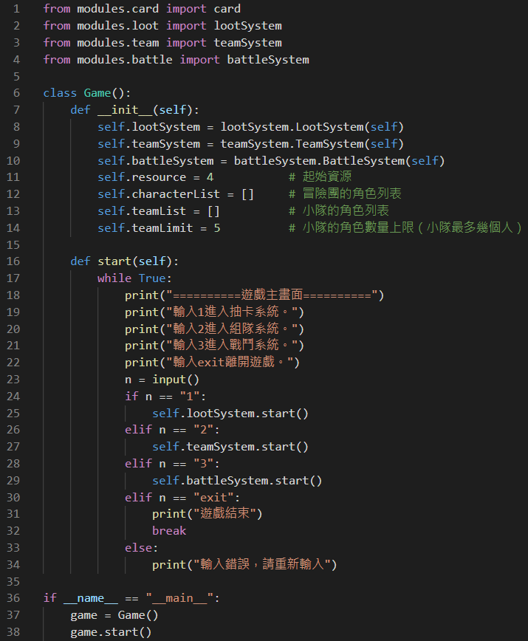


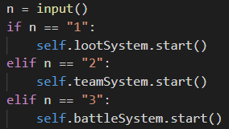

Modules and Packages
main.py - 主畫面

Slide 5
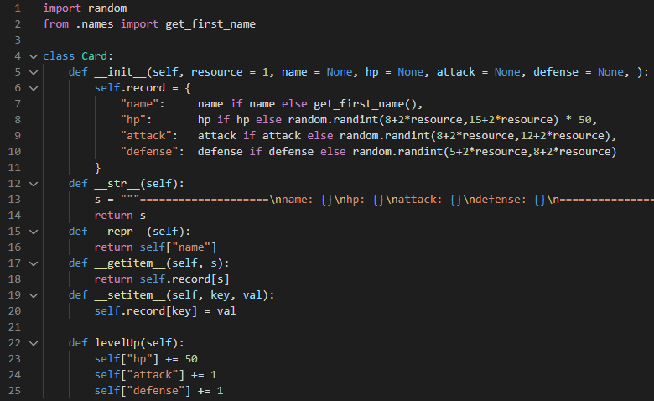
Modules and Packages
Random name generator made by treyhunter. Github
card.py - 卡片類別的定義
resource: 花的資源越多、抽的卡片越強的概率越高
__str__: print卡片的函式
__repr__: 卡片在list中會被回傳的字串
__getitem__: 卡片["name"]會回傳卡的name
__setitem__: 卡片["name"]=x會把卡的name
設為x
卡片升級，在戰鬥系統中會使用到

Slide 6
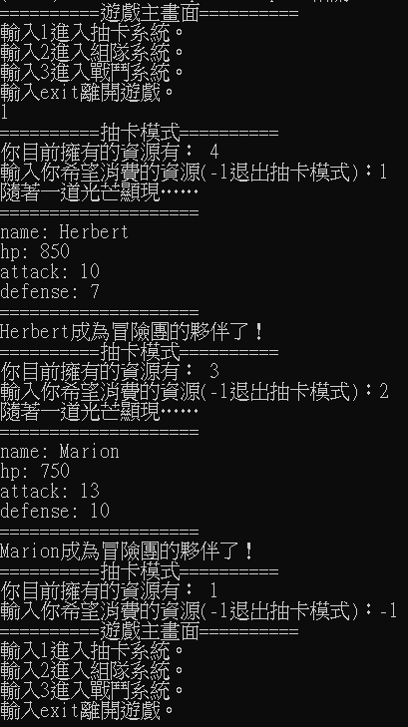
Modules and Packages
lootSystem.py - 抽卡系統
花1點資源
花2點資源
但不一定比較強
這就是抽卡的樂趣
資源歸零或輸入-1時離開抽卡模式

Slide 7
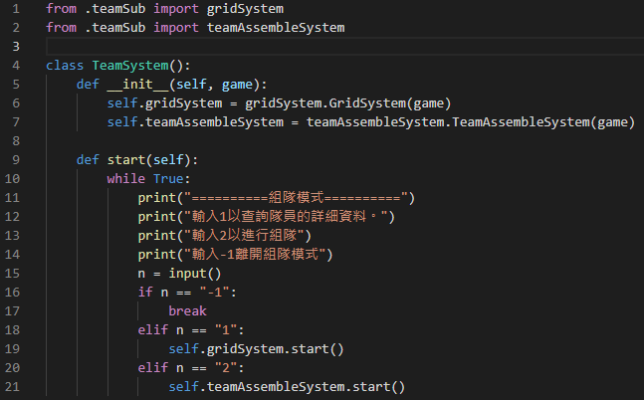
Modules and Packages
teamSystem.py - 組隊系統

Slide 8
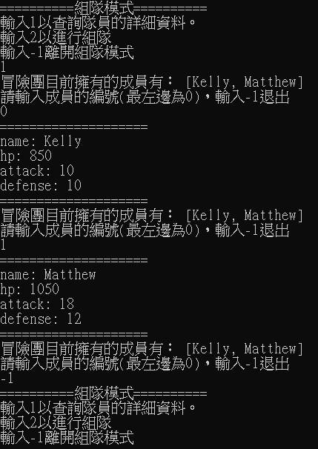
Modules and Packages
teamSub/ gridSystem.py

Slide 9
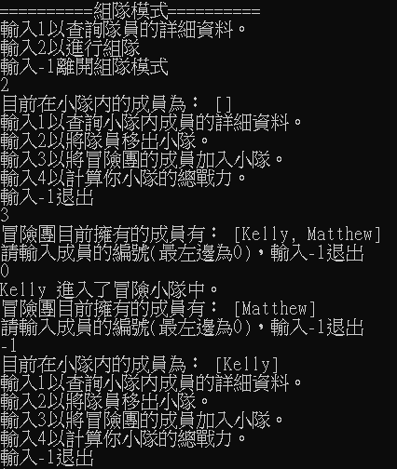
Modules and Packages
teamSub/ teamAssembleSystem.py
加入隊伍

Slide 10
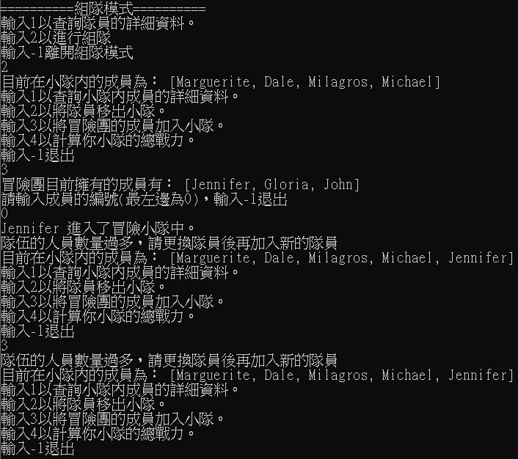
Modules and Packages
teamSub/ teamAssembleSystem.py
加入隊伍
game.teamLimit

Slide 11
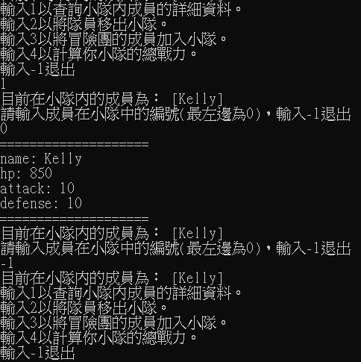
Modules and Packages
teamSub/ teamAssembleSystem.py
查詢小隊資料

Slide 12
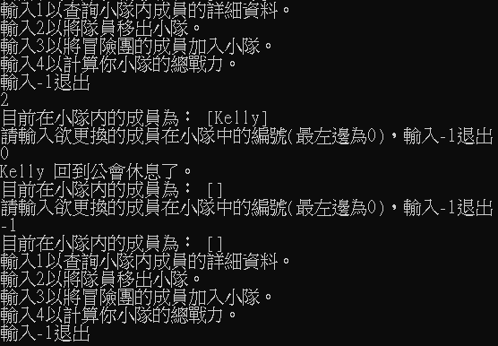
Modules and Packages
teamSub/ teamAssembleSystem.py
移出隊伍

Slide 13
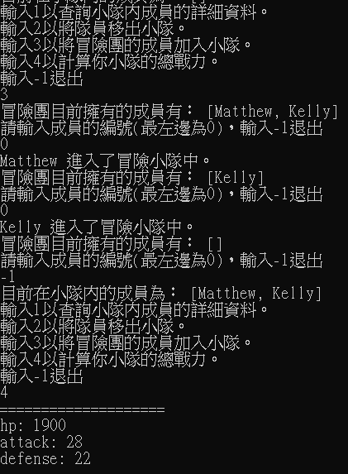
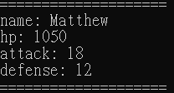
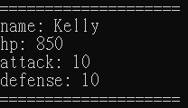
Modules and Packages
teamSub/ teamAssembleSystem.py
計算總戰力

Slide 14
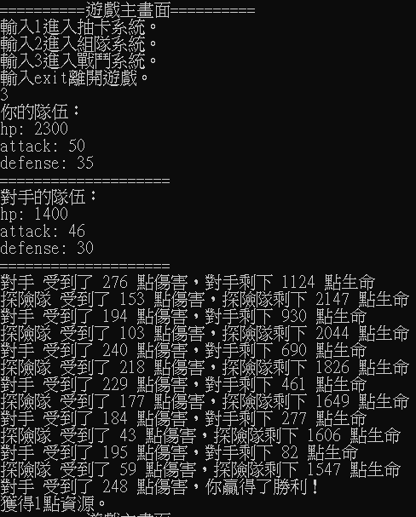
Modules and Packages
battleSystem.py - 戰鬥系統
可寫新的類別team
繼承card即可
每行延遲1~2秒
time.sleep(2)

Slide 15
Modules and Packages
battleSystem.py - 戰鬥系統
每回合攻擊力為隊伍的攻擊力顆20面骰、防禦力則相反 例：我方攻擊力10、敵方防禦力6
我方攻擊時，造成10個randint(1,20)的傷害（Note: 不要寫成 10*randint(1,20)）
對方有6個randint(1,20)的減傷
兩者相減即為造成的生命值傷害（最低為0）
戰勝時
所有隊伍成員升級
增加當前層數的資源(game.resource)
當前層數(self.stage) +1
戰敗時不做任何修改，直接回到主畫面即可

Slide 16
Modules and Packages
Hint:
各module底下的__init__.py你可以用來做簡單的對模組debug用的程式： /modules/card/__init__.py /modules/loot/__init__.py 以上兩個檔案是我針對card和loot自己寫的debug程式，但其他的module我就沒有另外寫，是空白的。
想要被獨立執行的程式碼用以下的陳述句包起來： if __name__ == “__main__”: # something
假如想要獨立執行module內的py檔，用主控台在遊戲主目錄（main.py的位置）輸入以下指令：python -m 檔案位置 如：python -m modules.loot.__init__ （不用.py） sample code的loot功能未完成，所以執行起來結果不會正確。

Slide 17
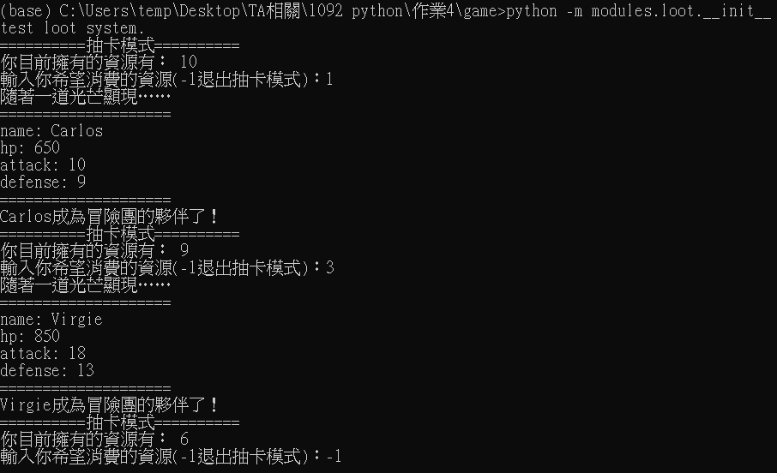
Modules and Packages
但如果loot有寫對，執行結果如圖：

Slide 18
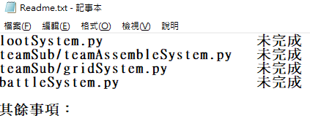
注意事項
請寫Readme.txt告訴我你完成了哪些功能，我會去測，不要亂寫浪費我的時間。
假如有什麼功能沒有完全完成，想要部分給分，那也寫清楚告訴我，不要丟屍體然後什麼都不說，我會給0分。

Slide 19
注意事項
請使用python版本：python 3.7.9
在code中，用註解標示題號
把你寫的所有code都壓成壓縮檔內並上傳iLearning
壓縮檔名: [學號]_[姓名]_HW1.zip # 7z或rar也可以
code檔名: 依照投影片的說明
假如有任何其他的注意事項，寫在readme.txt告訴我
嚴禁抄襲
截止日期: 2021/05/19 23:59

